Slide 1
ATENCION A MENORES DE 10 AÑOS
IDENTIFICACION E INSCRIPCION TEMPRANA
CONSULTA MEDICA DE 1 VEZ
CONSULTA VALORACION ODONTOLOGICA
ESQUEMA DE VACUNACION
HALLAZGOS DE INTERES
R. NACIDO
SI
REMISION AIEPI
2 MESES
NO
4 MESES
CONSULTA ENFERMERIA
SI
HALLAZGOS DE INTERES
6 MESES
ATENCION ODONTOLOGICA
1 AÑO
18 MESES
NO
5 AÑOS
CONTROLES HASTA 9 AÑOS
9 AÑOS NIÑA

Slide 2
ATENCION AL JOVEN 10 A 29 AÑOS
IDENTIFICACION E INSCRIPCION TEMPRANA
CONSULTA MEDICA DE 1 VEZ
CONSULTA VALORACION ODONTOLOGICA
CONSULTA ENFERMERIA
HALLAZGOS DE INTERES
SI
EXAMENES
NO
TRATAMIENTO
REMISION
ATENCION ODONTOLOGICA
CONTROLES POR ETAPA

Slide 3
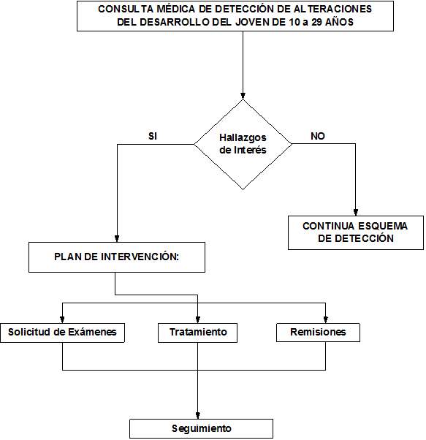
ATENCION DEL JOVEN

Slide 4
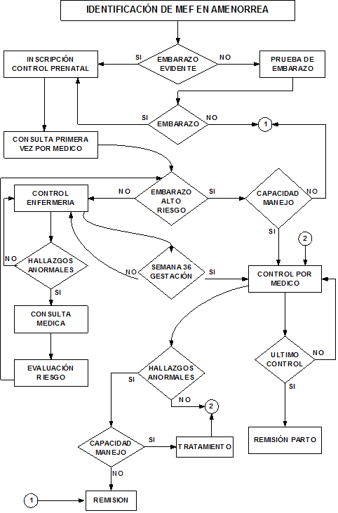
CONTROL DE EMBARAZO

Slide 5
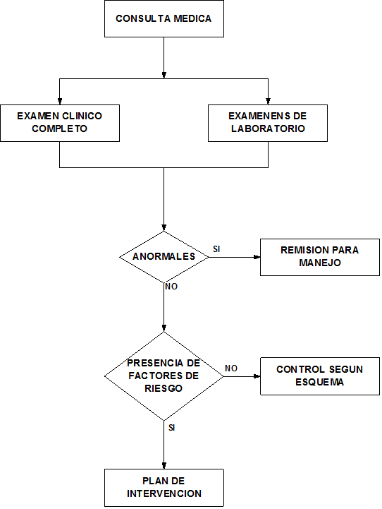
ATENCION DEL ADULTO MAYOR

Slide 6
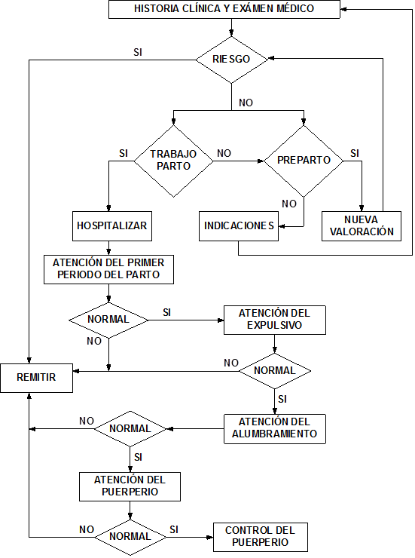
ATENCION DEL PARTO

Slide 7
